Slide 1

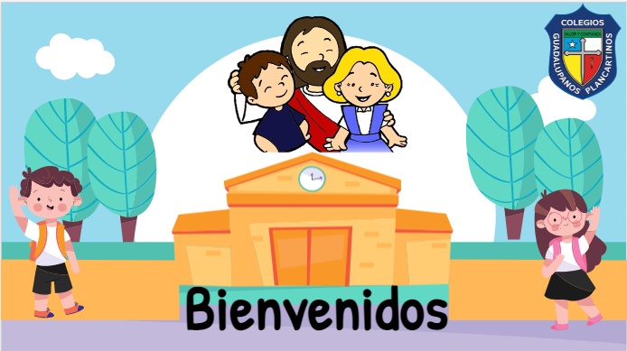

Slide 2

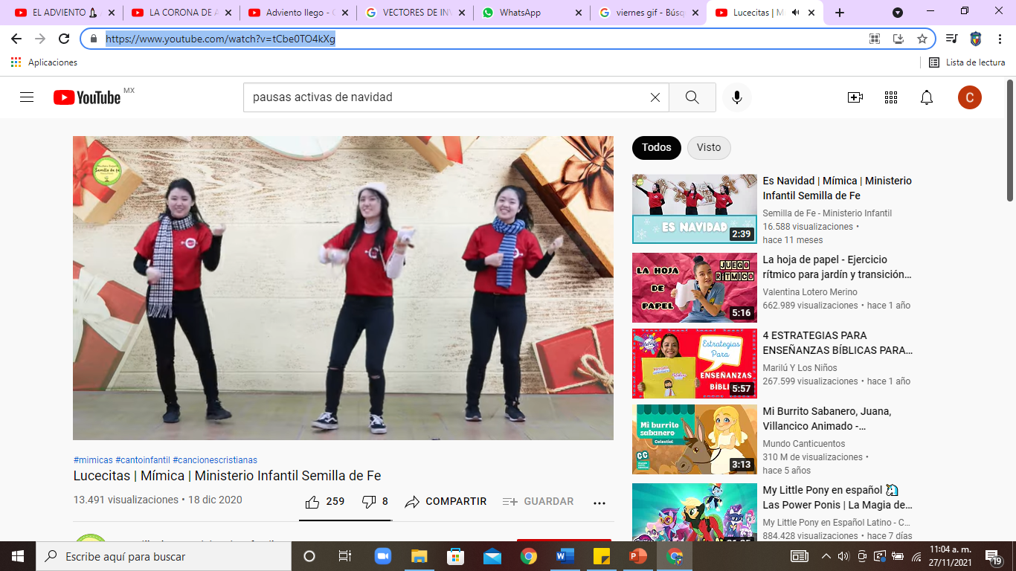
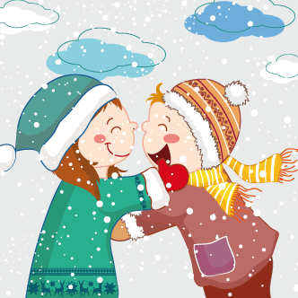
Pausa activa.
https://www.youtube.com/watch?v=tCbe0TO4kXg

Slide 3
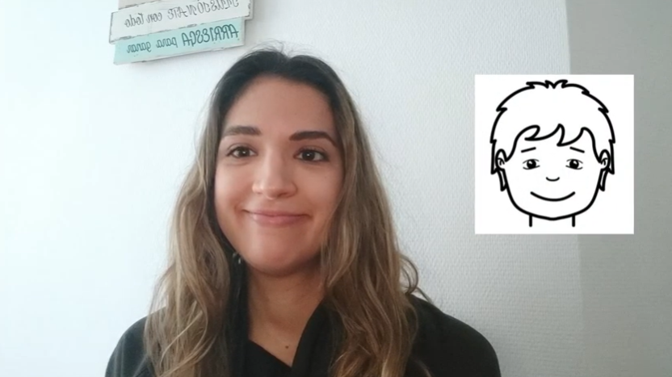
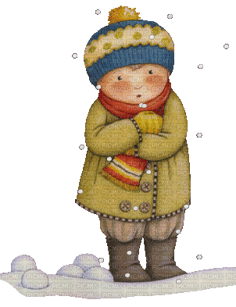
Práctica lenguaje.
https://www.youtube.com/watch?v=xahfzBh3LNQ

Slide 4
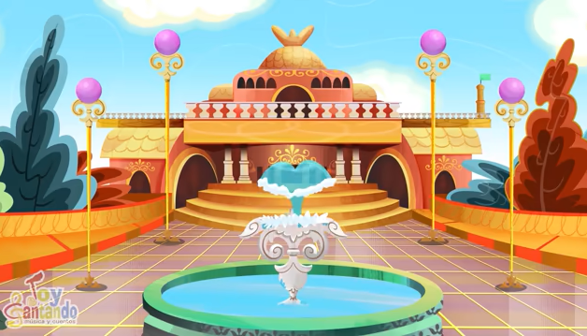
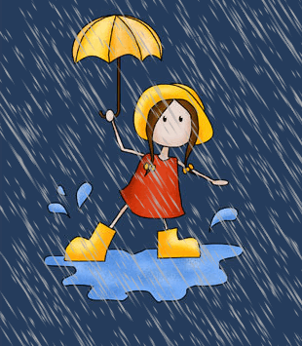
Observar.
https://youtu.be/OHUktPPdTaM

Slide 5



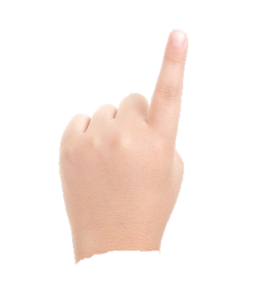

Trazo de vocales en el aire
de diario y de fiesta

Slide 6

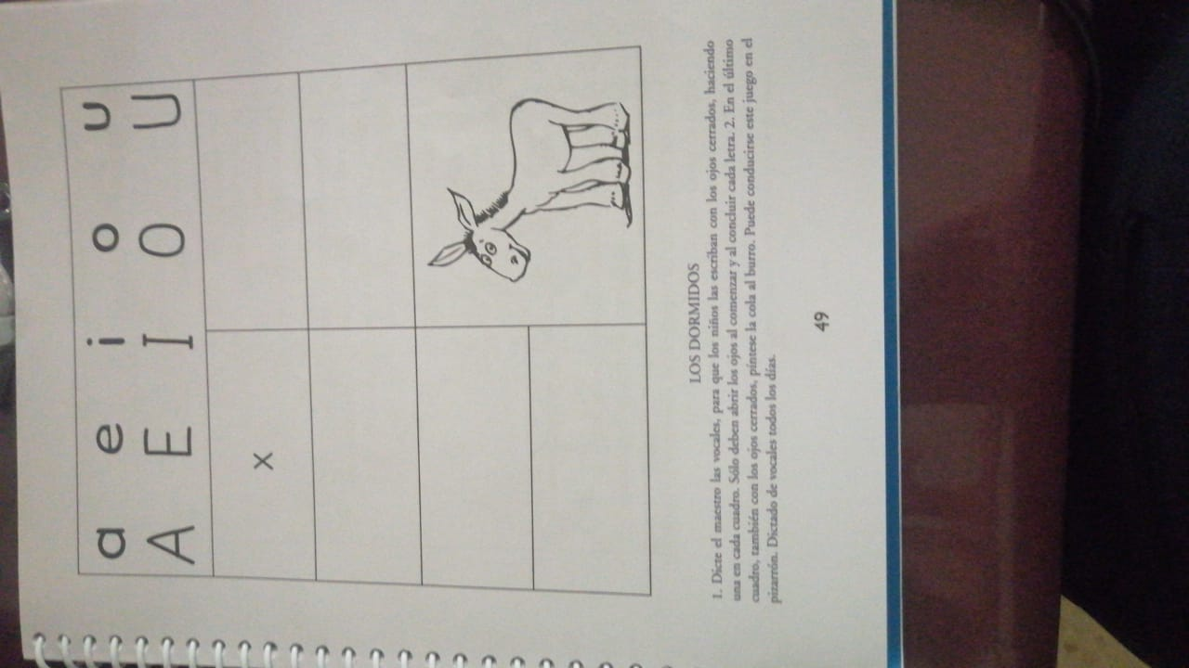
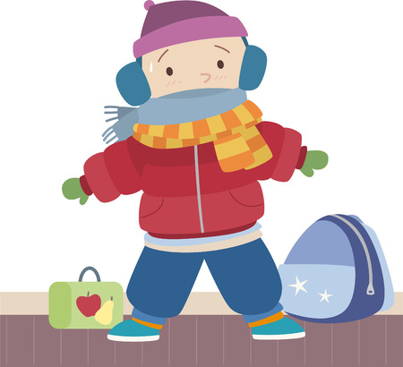
Juego los
dormidos.

Slide 7

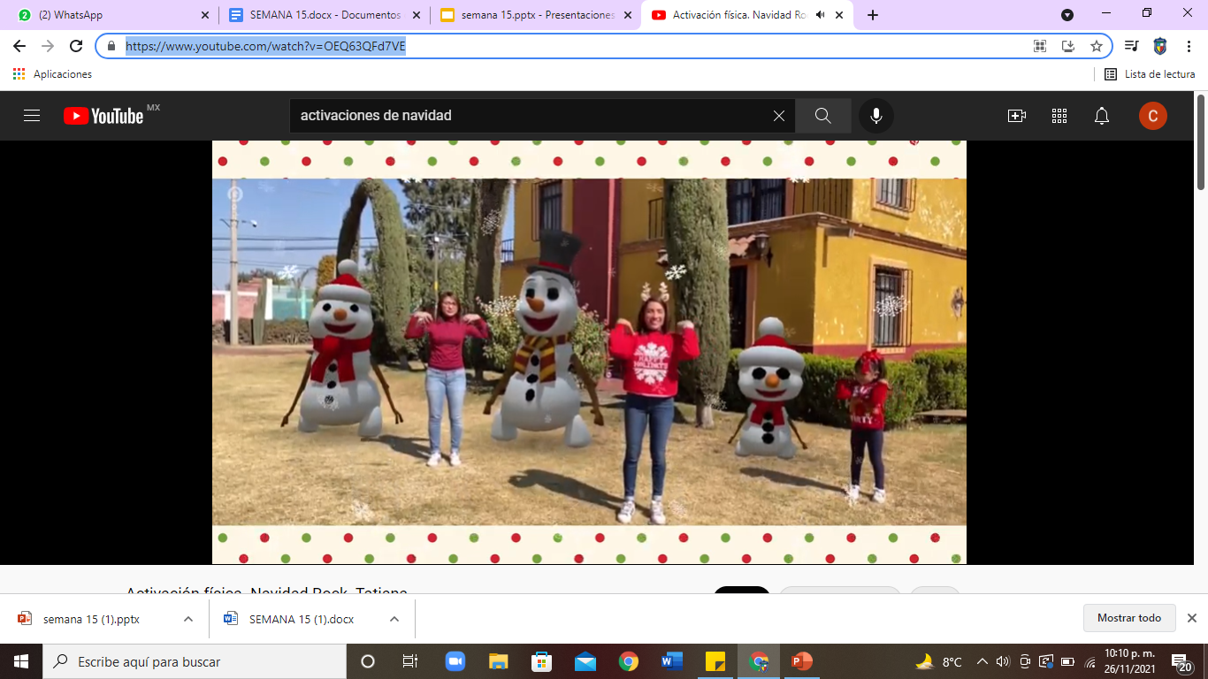
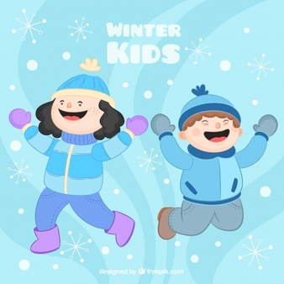
Pausa activa.
https://www.youtube.com/watch?v=OEQ63QFd7VE

Slide 8
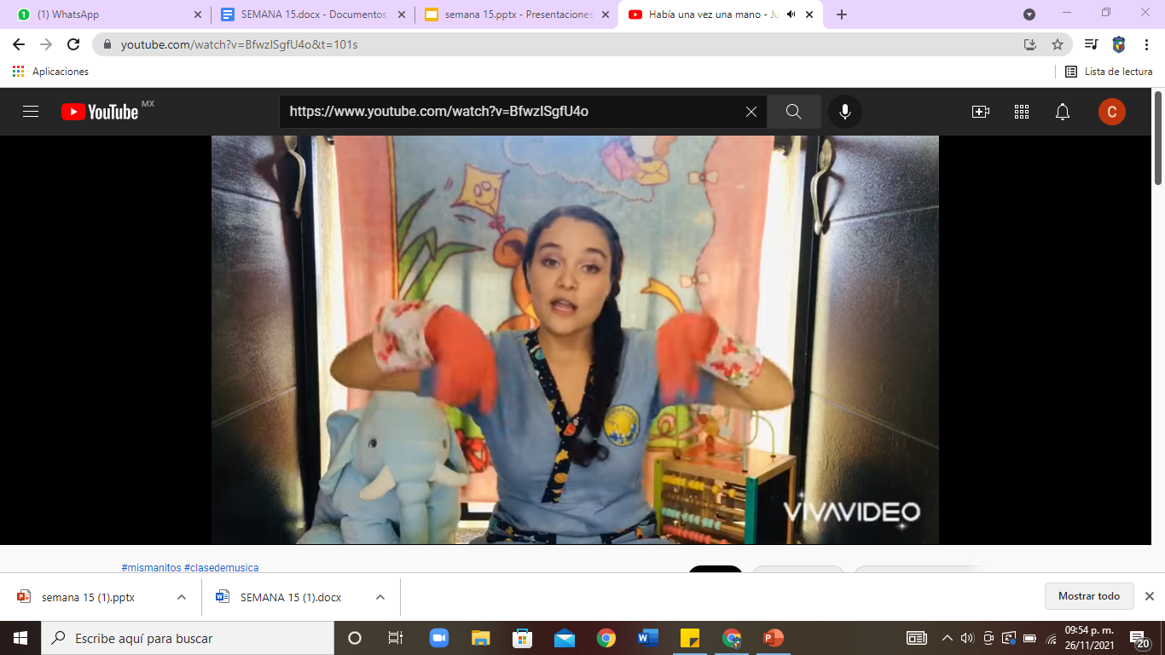
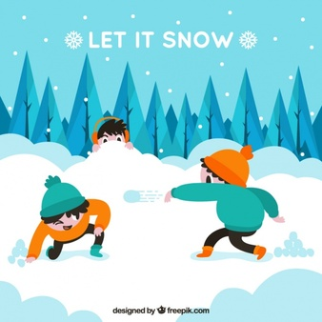
Práctica motricidad
fina.
https://www.youtube.com/watch?v=BfwzISgfU4o

Slide 9
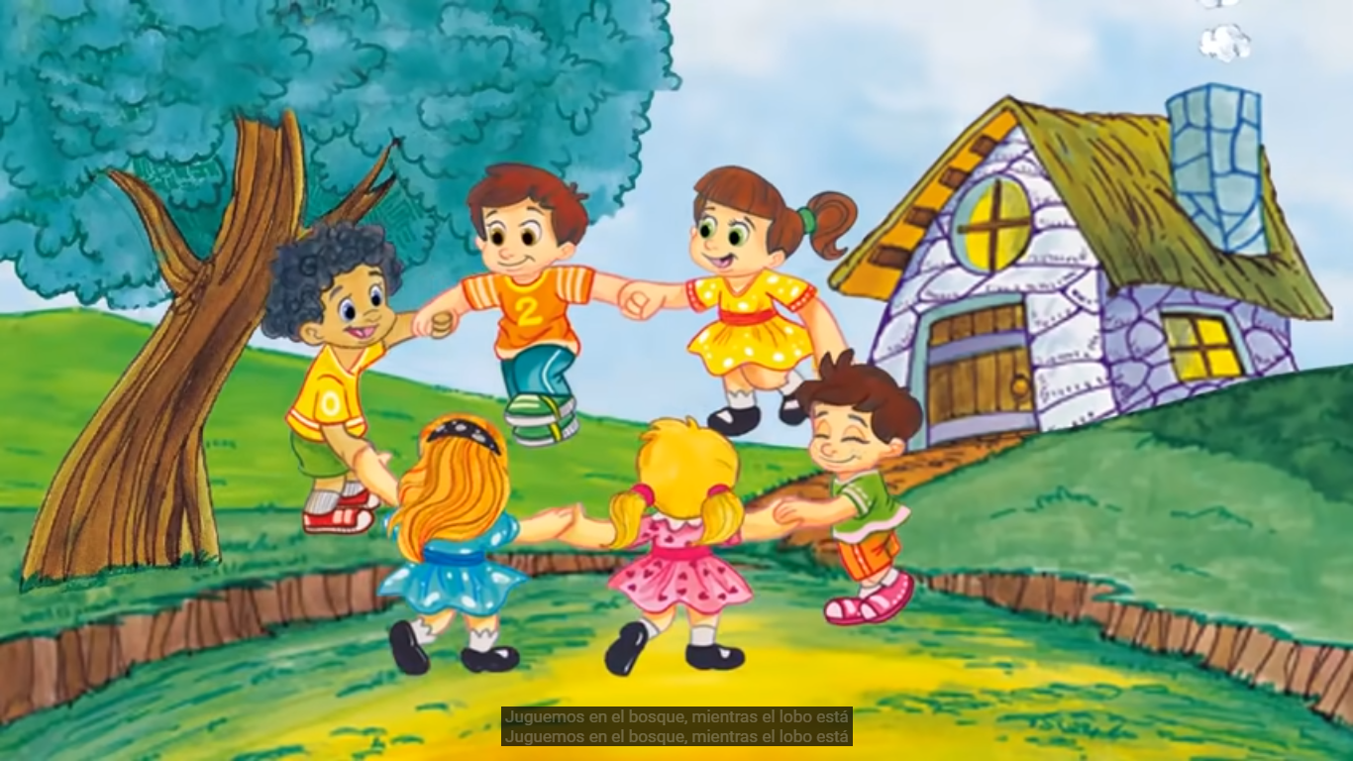
Jugar
https://youtu.be/Jud_UWNCp5k

Slide 10
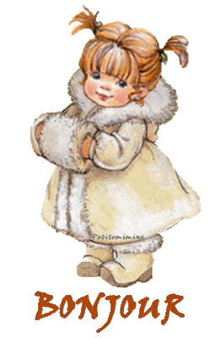


Trazo en el aire del sonido que hace un lobo
“au”

Slide 11
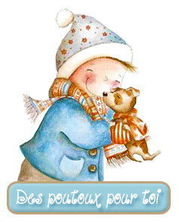
Trazo de diptongos en el aire

Slide 12

de diptongos

Slide 13

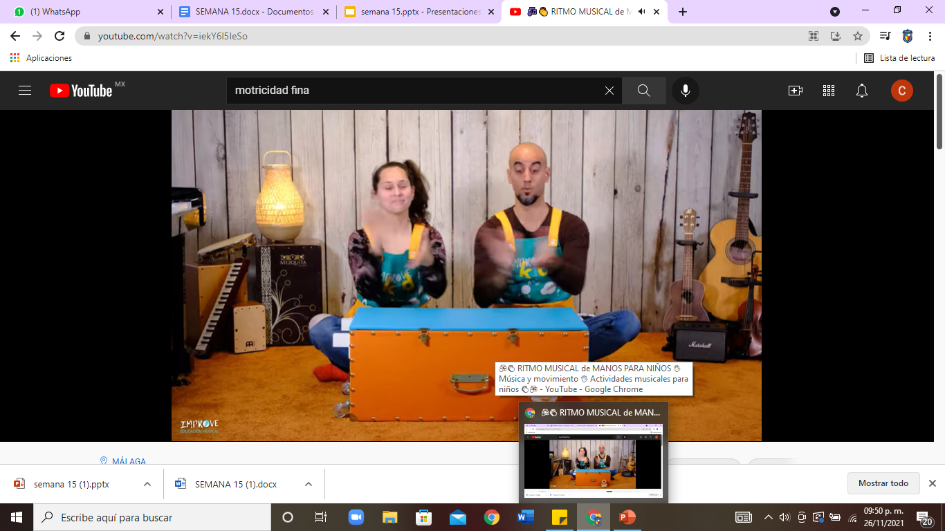
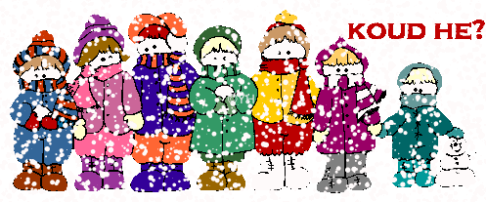
Práctica motricidad fina.
https://www.youtube.com/watch?v=iekY6l5IeSo

Slide 14
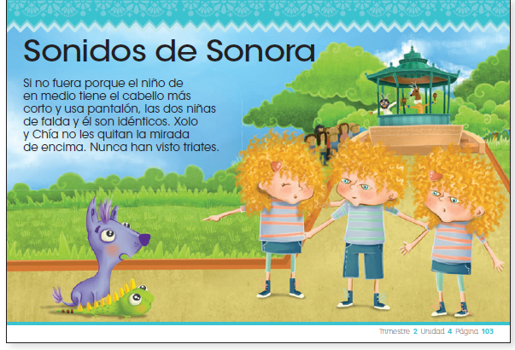
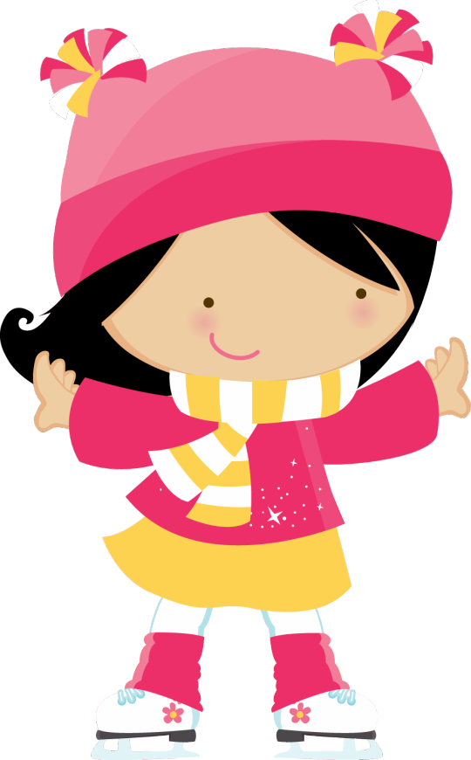
Recordamos

Slide 15
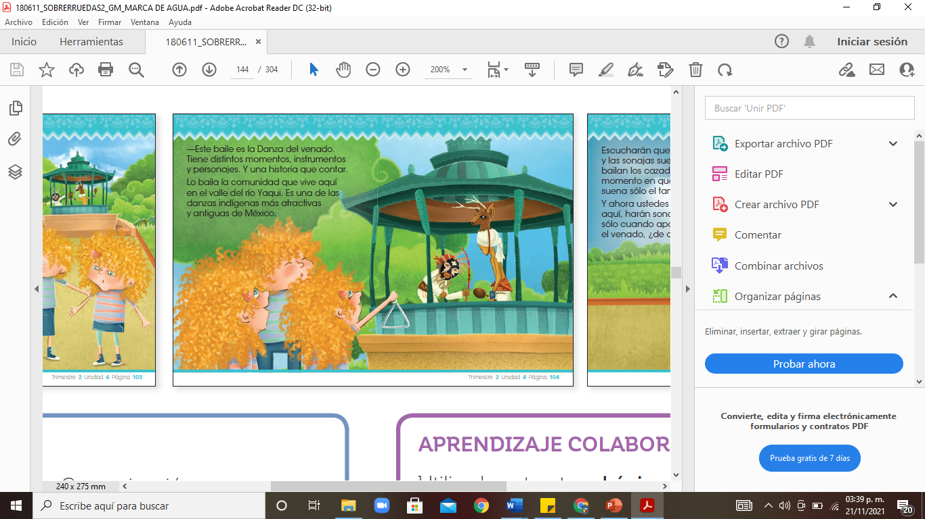
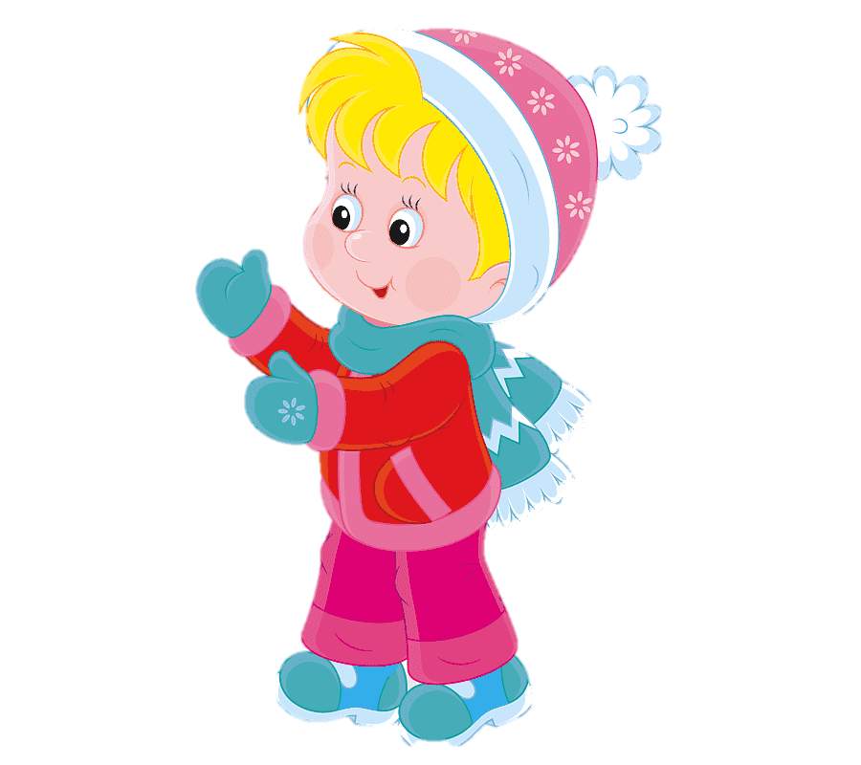
Recordamos

Slide 16
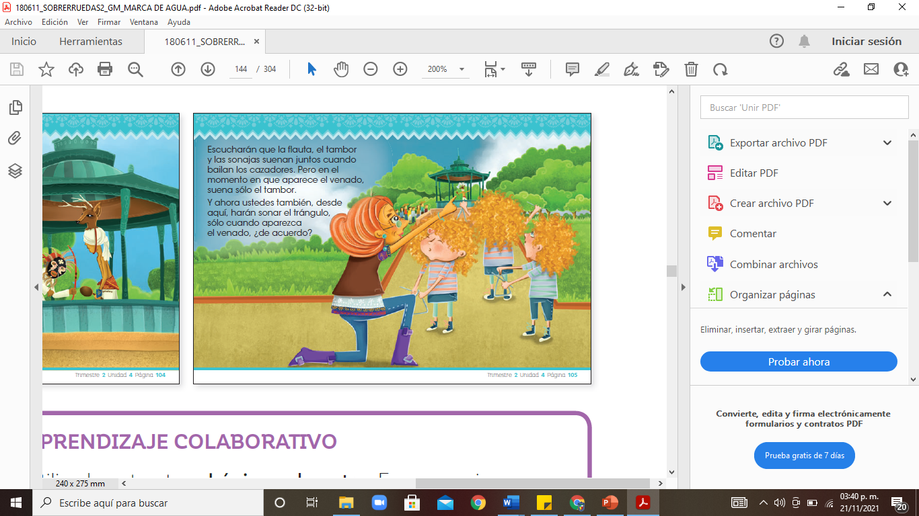
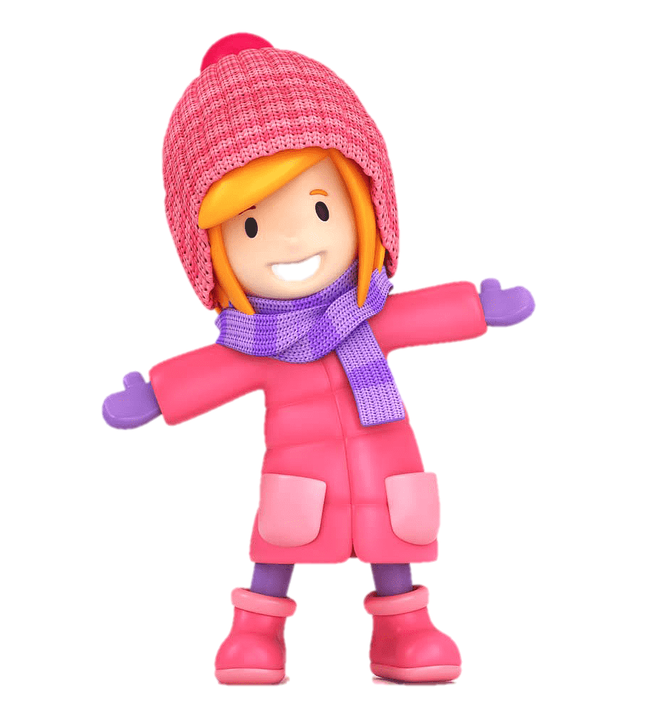
Recordamos

Slide 17

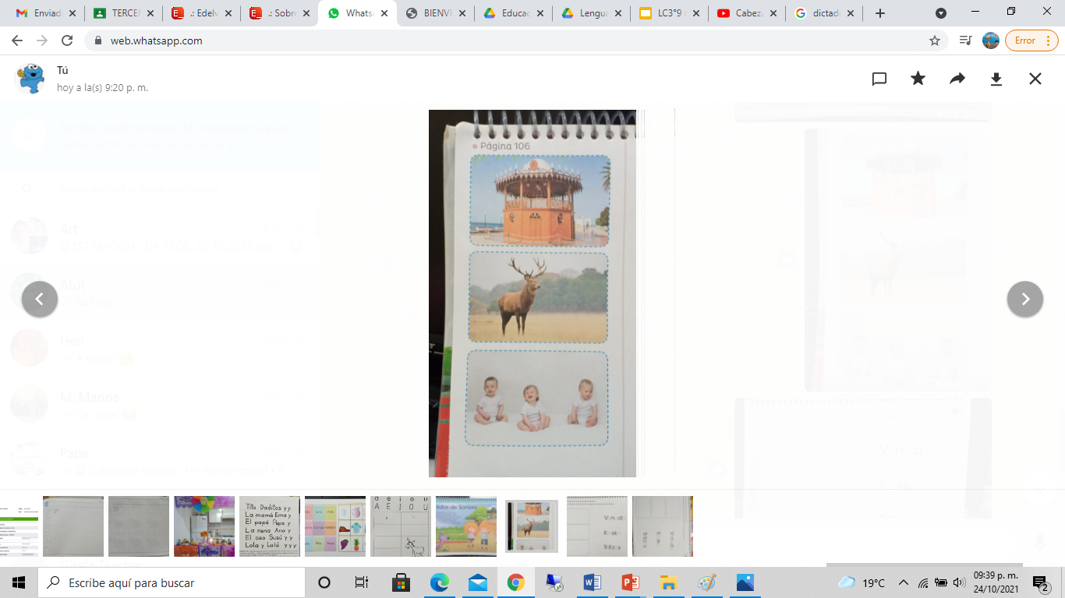
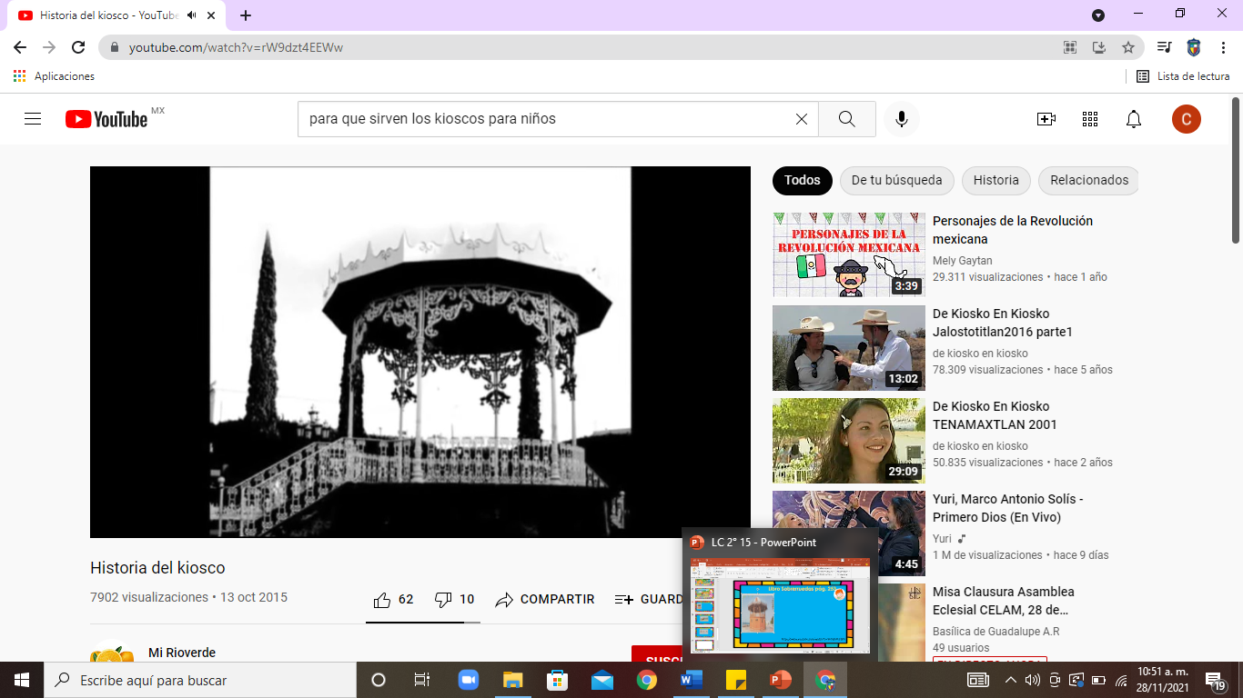

Libro Sobrerruedas pág. 253
https://www.youtube.com/watch?v=rW9dzt4EEWw

Slide 18
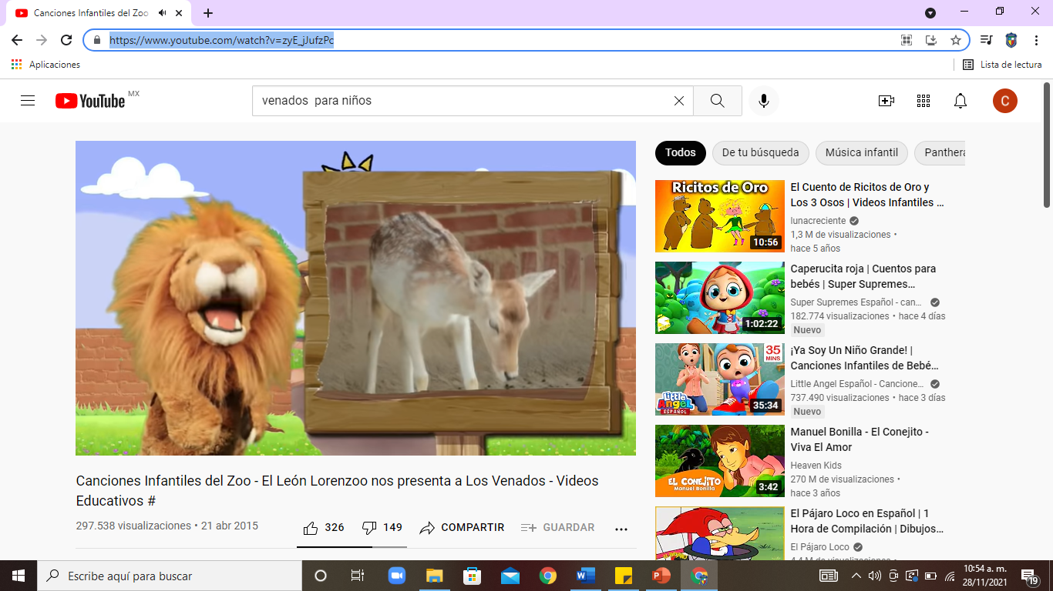
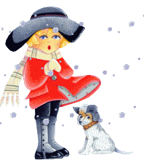
Libro Sobrerruedas pág. 253
https://www.youtube.com/watch?v=zyE_jJufzPc

Slide 19
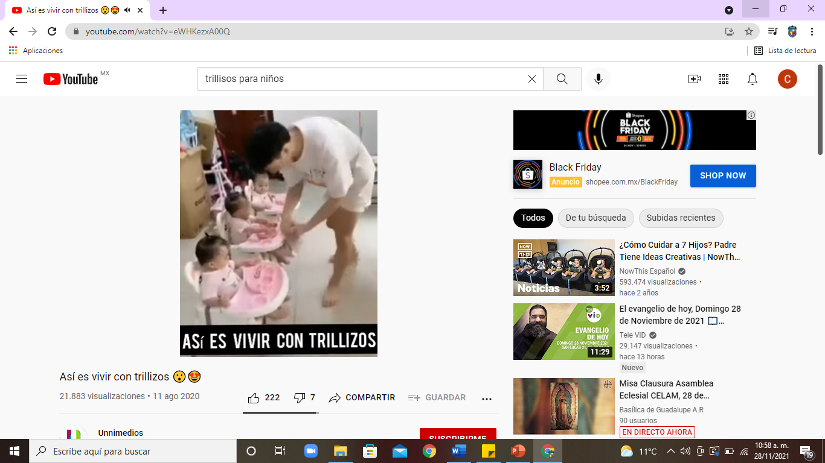
Libro Sobrerruedas pág. 253
https://www.youtube.com/watch?v=eWHKezxA00Q

Slide 20
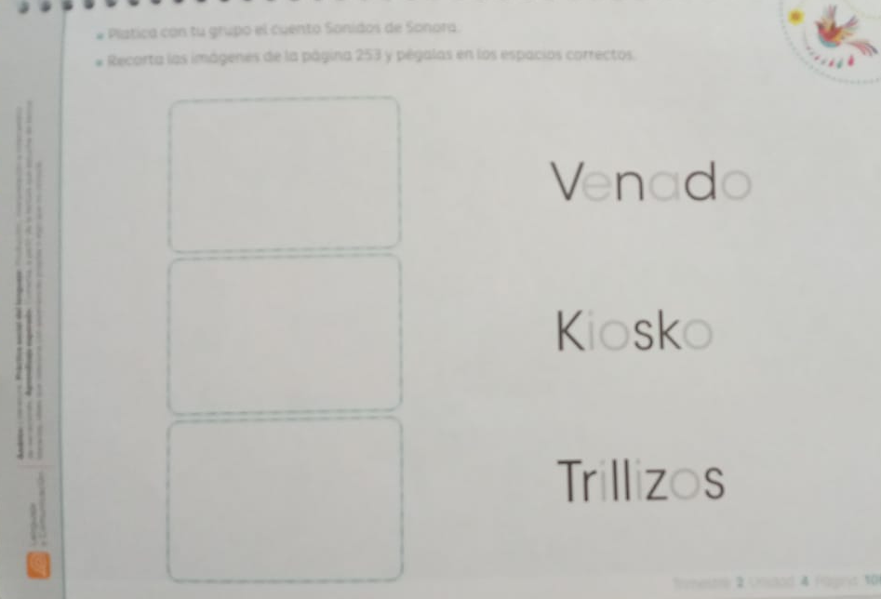
Libro Sobrerruedas p. 253 y 106

Slide 21

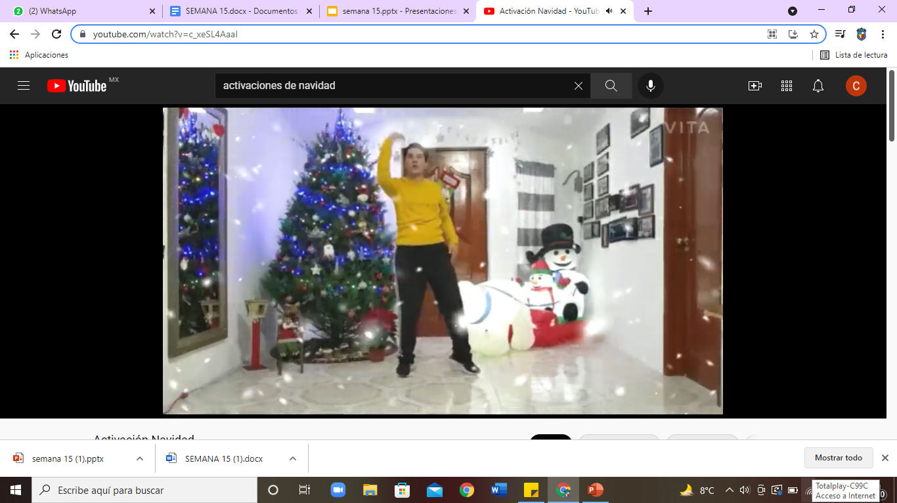
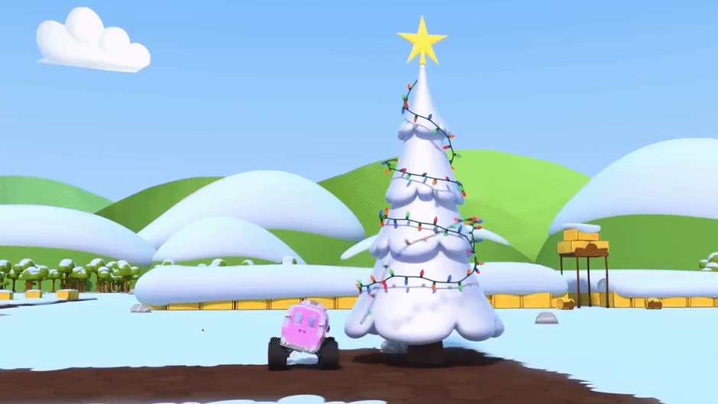
Pausa activa.
https://www.youtube.com/watch?v=c_xeSL4AaaI

Slide 22

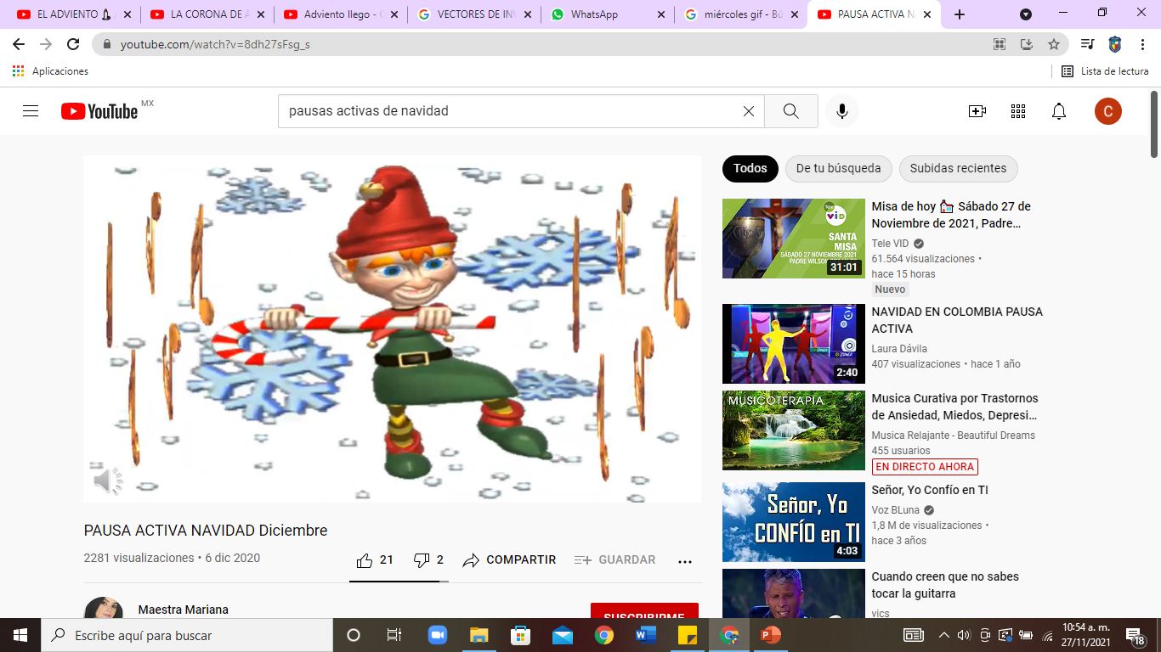
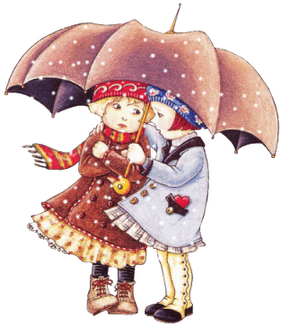
Pausa activa.
https://www.youtube.com/watch?v=8dh27sFsg_s

Slide 23
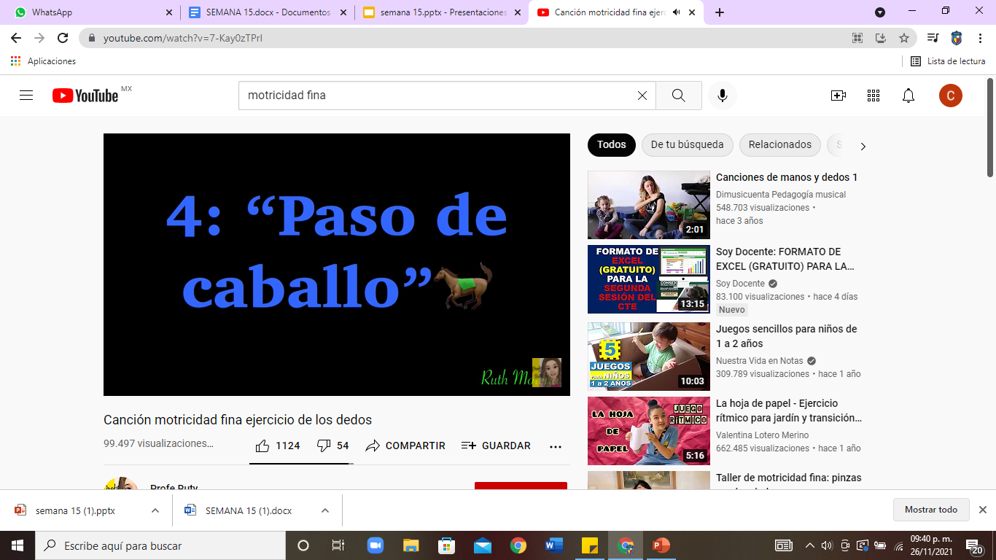
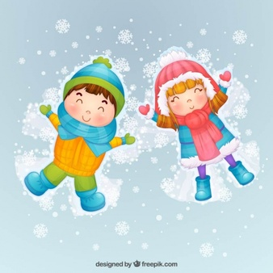
Práctica de motricidad fina.
https://www.youtube.com/watch?v=7-Kay0zTPrI

Slide 24
Recordamos

Slide 25
Recordamos

Slide 26
Recordamos

Slide 27
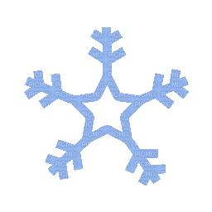
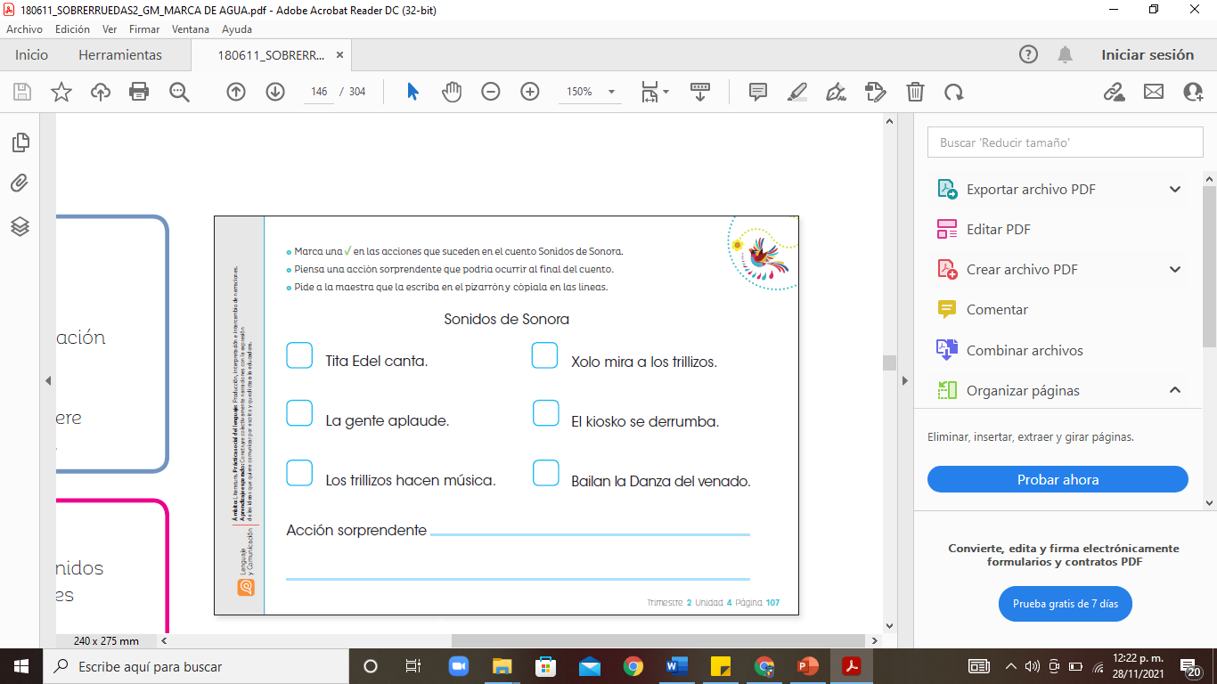


Ejercicio.

Slide 28
Cierre.

Slide 29

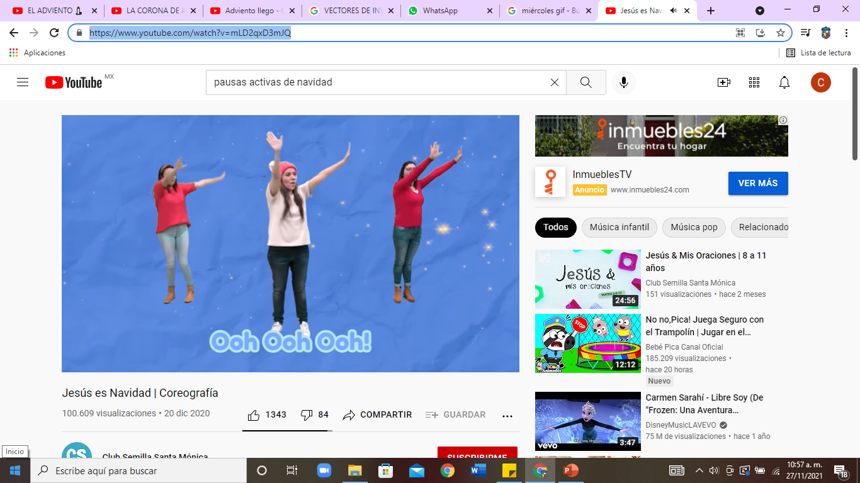
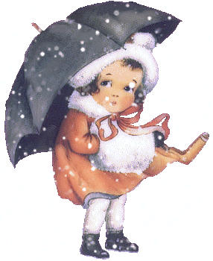
Pausa activa.
https://www.youtube.com/watch?v=mLD2qxD3mJQ

Slide 30
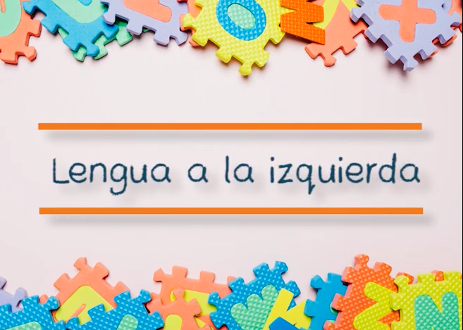
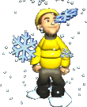
Práctica lenguaje.
https://www.youtube.com/watch?v=C9Ny6SYlYHo

Slide 31
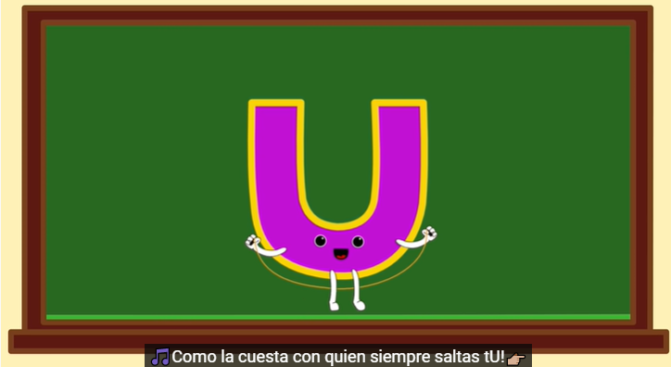
https://www.youtube.com/watch?v=Q7iImUUIc4Q

Slide 32
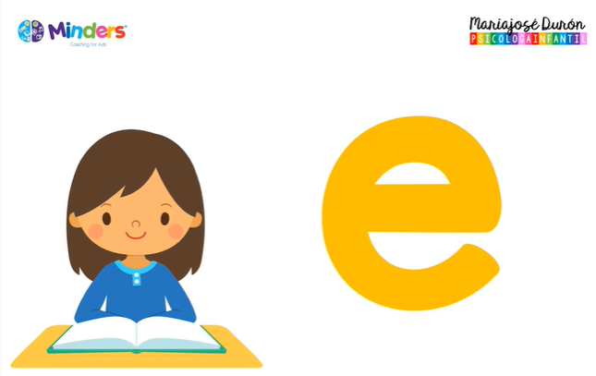
Observar .
https://www.youtube.com/watch?v=sDBGBXyJaJg

Slide 33
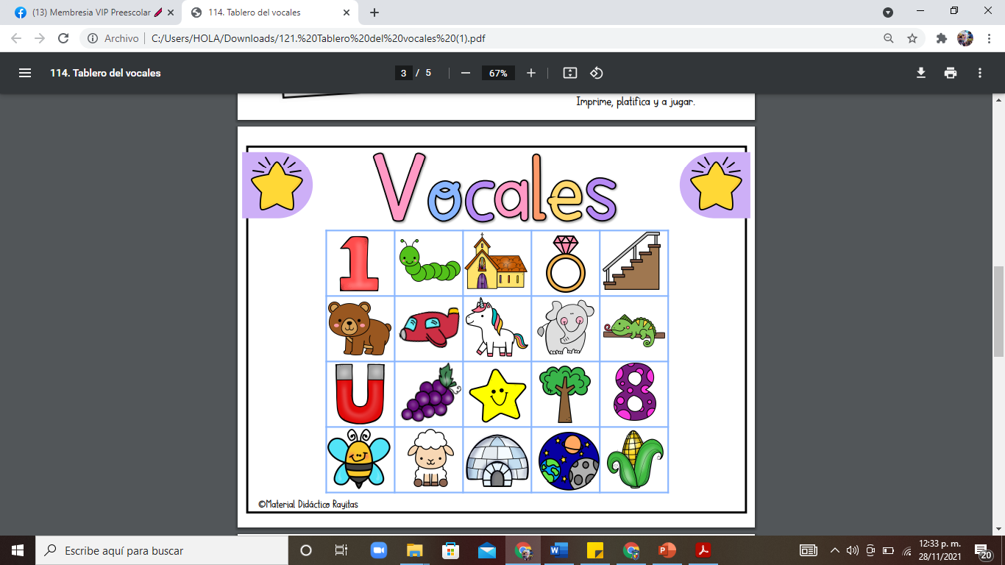
Decir el nombre de la imagen y cuál vocación inicia.

Slide 34
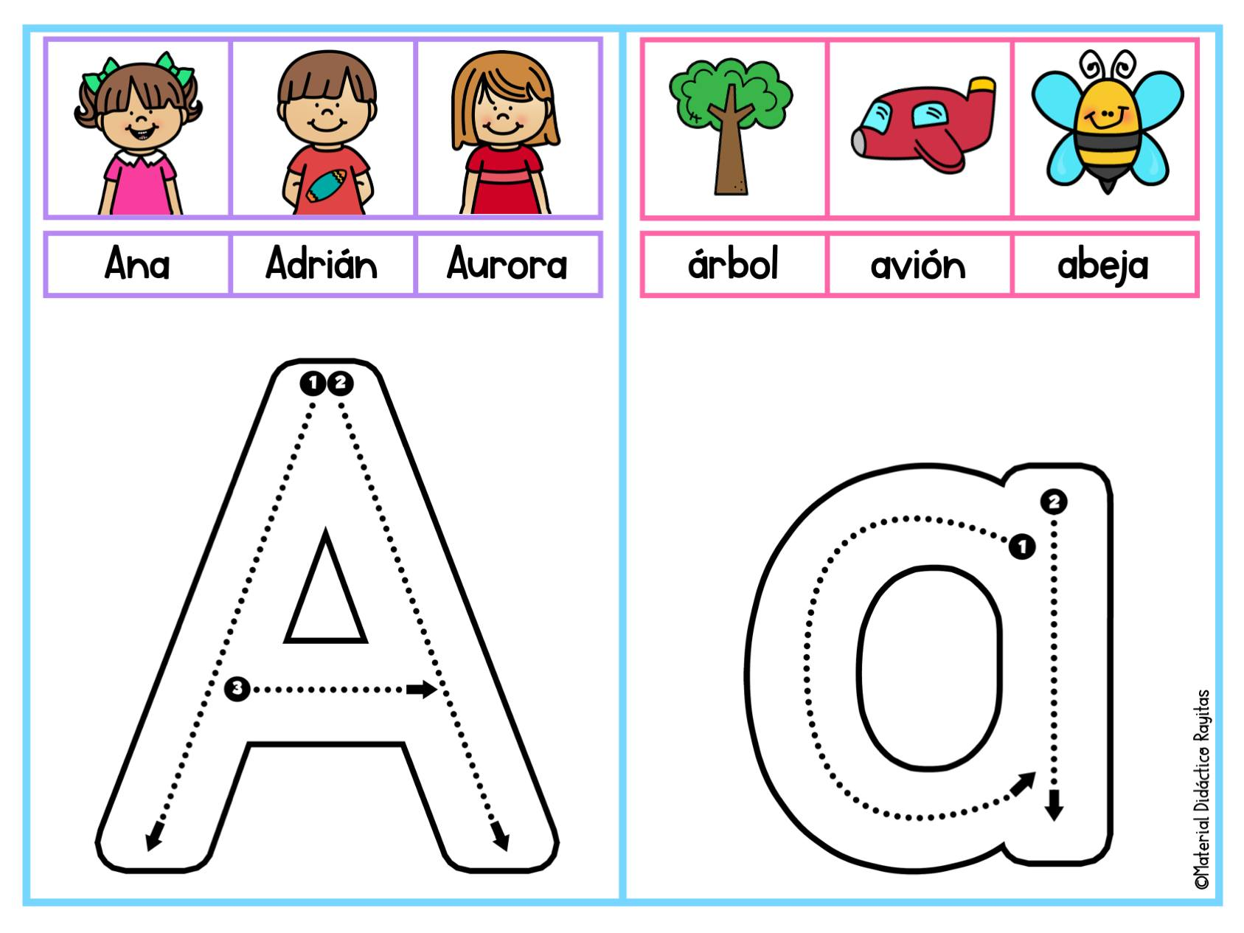
Trazar vocal en el aire y observar diferencias de las vocales de diario y de fiesta.

Slide 35
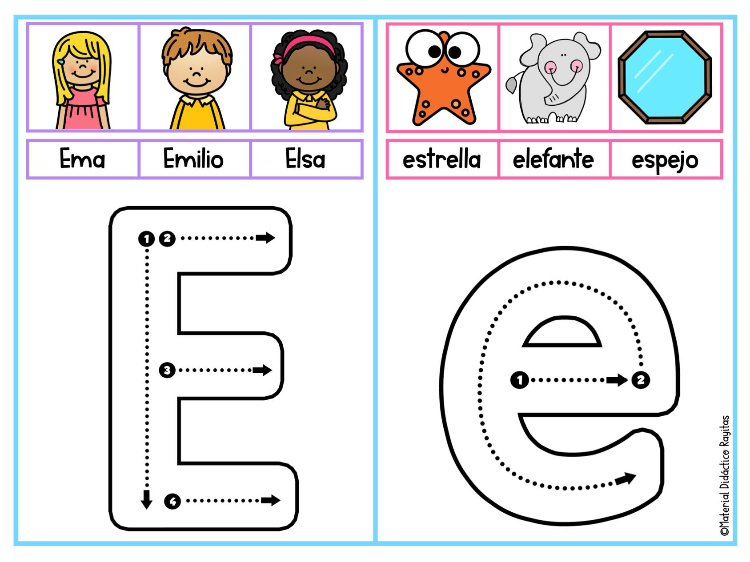
Trazar vocal en el aire y observar diferencias de las vocales de diario y de fiesta.

Slide 36
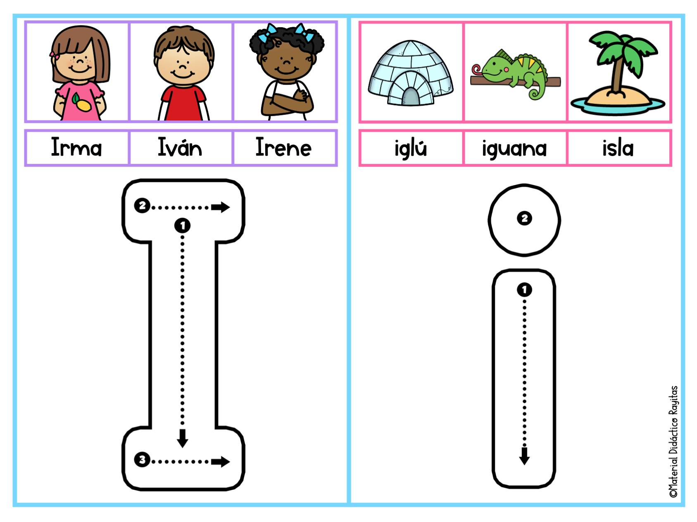
Trazar vocal en el aire y observar diferencias de las vocales de diario y de fiesta.

Slide 37
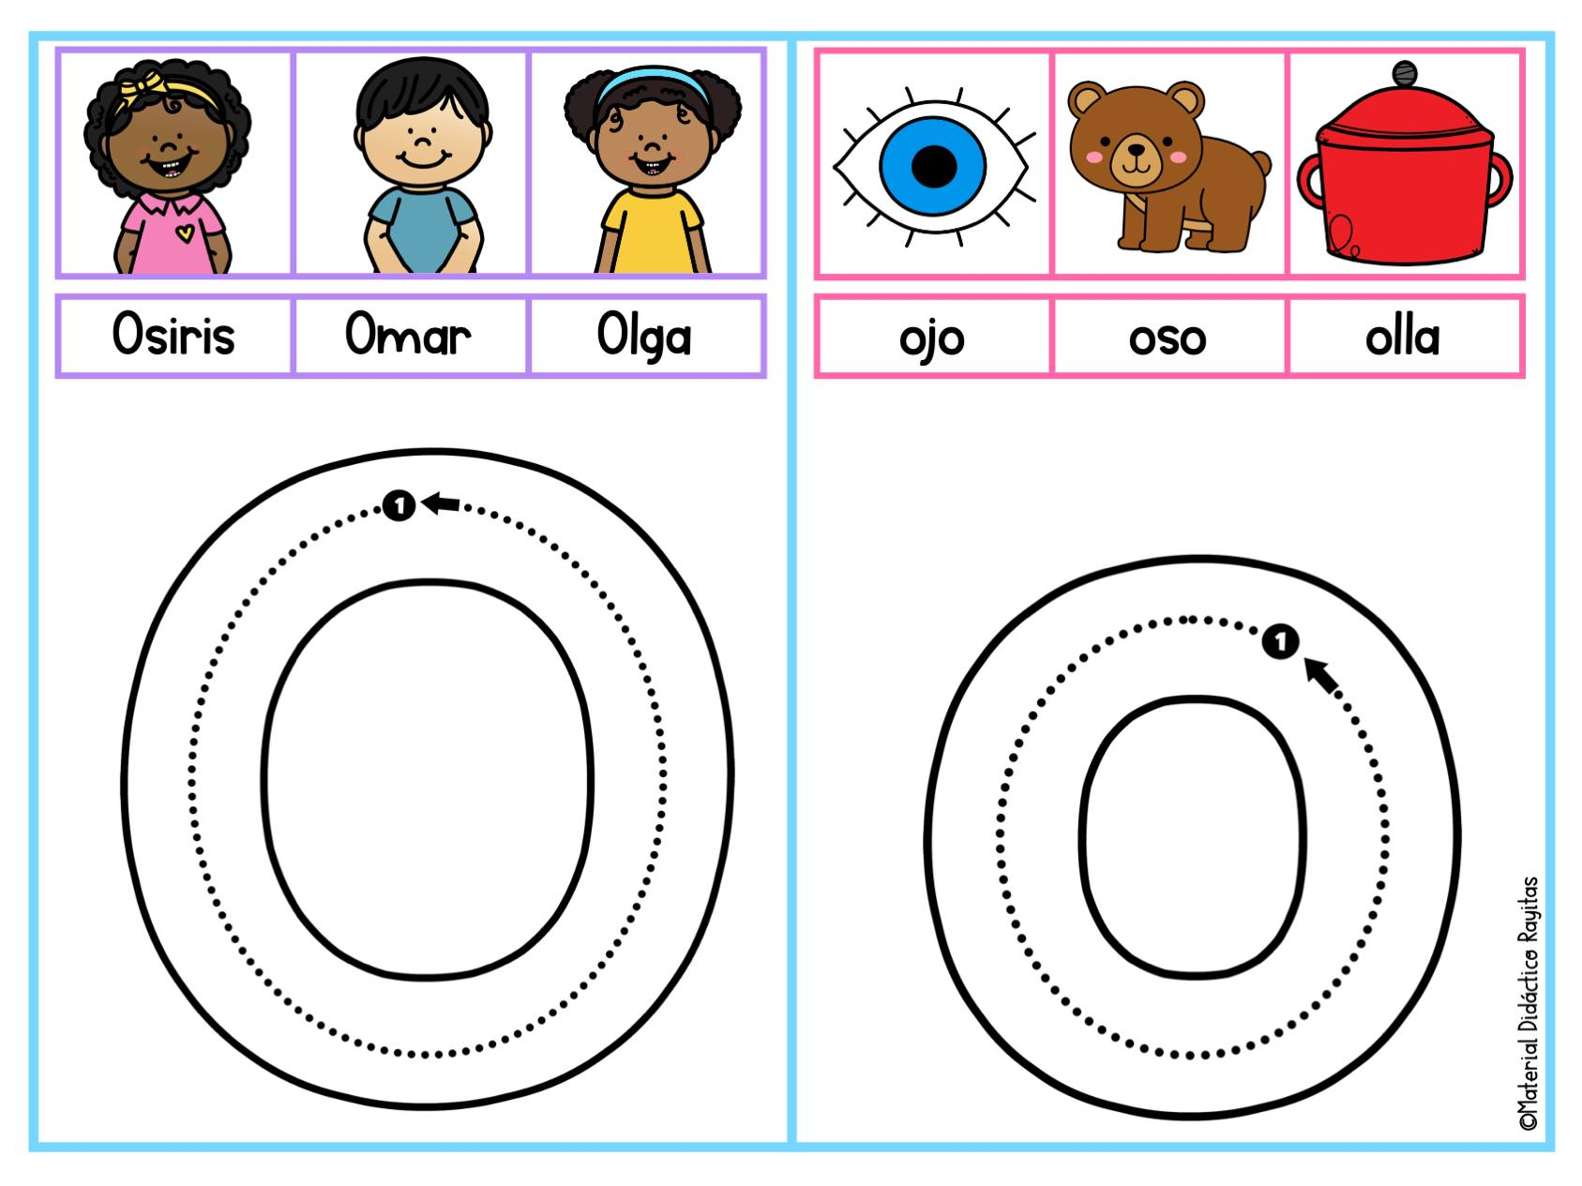
Trazar vocal en el aire y observar diferencias de las vocales de diario y de fiesta.

Slide 38

Trazar vocal en el aire y observar diferencias de las vocales de diario y de fiesta.

